Slide 1
事业单位面试提前学
（第十四讲）
主讲人：刘恒

Slide 2
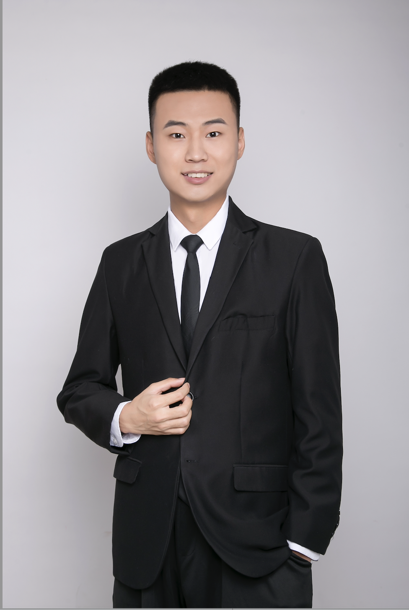
公考选成公-上岸更轻松
成公教育面试研究院
主讲教师：
刘恒

Slide 3
呼和浩特事业单位

Slide 4
2022年上半年呼和浩特本级事业单位面试题【7月16日】
基本考情：8分钟2道题。
第一题：某地要建口袋公园，对此，有人说好，给人们带来便利，满足健身等生活需要；有人说不好，因为要在周边建垃圾场，影响居民。对此你怎么看？

Slide 5
真题解析：
某地要建口袋公园，对此，有人说好，给人们带来便利，满足健身等生活需要；有人说不好，因为要在周边建垃圾场，影响居民。对此你怎么看？
各位考官，对于题目中的口袋公园，我想从以下几点来谈谈我的看法。
第一点，莎士比亚曾经说过：“一千个人眼中有一千个哈姆雷特。”这句话就是在告诉我们面对同样的一件事情，人们所站的角度不同、立场不同，就会得到不同的结论，在题目当中有些人认为“口袋公园”很好，有些人认为“口袋公园”不好，在我看来他们只是站的角度不同而已，都是有道理的。

Slide 6
双观点万能开头：
苏轼：横看成岭侧成峰，远近高低各不同。这首诗的意思在告诉我们，就算是看一座山，不同的人站在不同的角度会有不同的见解。同样，对于XXX，有的人认为XX，有的人认为XX，他们只是站在不同的角度看待而已，都是有道理的。
莎士比亚：一千个人眼中有一千个哈姆雷特。这句话的意思在告诉我们，就算是看待同一件事，不同的人站在不同的角度会有不同的见解。同样，对于XXX，有的人认为XX，有的人认为，他们只是站在不同的角度看待而已，都是有道理的。
中国有一句古话：“白鹭立雪，愚人看鹭，聪者观雪，智者见白。”这句话是什么意恩呢？就是说一只白鹭立在雪里面，有人看到鹭，有人看到雪，还有人看到了白色，就像题干中对XXX的看法，只是角度不一样，没有谁对谁错，两句话都有道理的，所以我们应该理性看待。

Slide 7
真题解析：
某地要建口袋公园，对此，有人说好，给人们带来便利，满足健身等生活需要；有人说不好，因为要在周边建垃圾场，影响居民。对此你怎么看？
第二点，口袋公园给人们带来哪些便利呢？一方面，能够满足周边居民健身的需要，当下喜欢跳广场舞的大爷大妈是一个极其庞大的群体，而且前段时间屡屡曝光跳广场舞的大妈和打篮球的少年争抢场地的事件。随着口袋公园的出现，大爷大妈们和喜欢打篮球的小伙子们以后再也不用因为缺少场地的问题再起争执了。对于很多喜欢锻炼的人来说因为没有一个合适的场地，晨跑只能在马路边上，既危险空气也不好，而口袋公园刚好满足了大家的需求。

Slide 8
真题解析：
某地要建口袋公园，对此，有人说好，给人们带来便利，满足健身等生活需要；有人说不好，因为要在周边建垃圾场，影响居民。对此你怎么看？
另一方面，吃完晚饭之后，老公可以带着爱人在公园里走一走，孩子们可以陪着父母在公园里转一转，父母可以领着小朋友在公园里耍一耍，这不给生活增加了很多幸福感吗？尤其是疫情当下，很多人都是居家隔离了好几个月，在可以出门后的第一时间去公园走一走，呼吸呼吸清新的空气，该有多么幸福啊。口袋公园它的出现展现给我们的不仅仅是一个公园而已，同样体现出了政府对人民群众的关怀，千头万绪的事归根到底就是千家万户的事，让人民过得幸福就是国之大者，心怀国之大者就是要办好每一件民生小事。

Slide 9
真题解析：
某地要建口袋公园，对此，有人说好，给人们带来便利，满足健身等生活需要；有人说不好，因为要在周边建垃圾场，影响居民。对此你怎么看？
第三点，有人说口袋公园不好，会影响到周边居民，那么我想这是有一定道理的。建立这样的口袋公园一定会产生很多垃圾，那就势必会建立一些配套的垃圾站，这些站点一到夏天臭气熏天、蚊蝇满地，会影响到附近居民的生活。这个人说的是有道理的，我们要尊重人家的意见。

Slide 10
真题解析：
某地要建口袋公园，对此，有人说好，给人们带来便利，满足健身等生活需要；有人说不好，因为要在周边建垃圾场，影响居民。对此你怎么看？
第四点，对于口袋公园，我们不能因为它存在这样的问题就因噎废食，将其一棍子打死，更不能听之任之，任其自由发展影响到居民的生活。因此我建议口袋公园要建好，配套设施也要做好，垃圾转运站点可以建成封闭的垃圾处理场所，而且垃圾要定时派专人清理。这样既能保证干净卫生，又方便了居民生活。

Slide 11
2021年7月3日区直事业单位面试题（纪委岗）
基本考情：8分钟2道题。
第二题：新时代的中国青年要以实现中华民族伟大复兴为己任，增强做中国人的志气、骨气、底气。谈谈如何增强志气、骨气、底气？

Slide 12
真题解析：
新时代的中国青年要以实现中华民族伟大复兴为己任，增强做中国人的志气、骨气、底气。谈谈如何增强志气、骨气、底气？
各位考官，习近平总书记的寄语，是告诉我们，新时代，新青年，应该有新气象，新面貌。要对中国有信心，对生在中国、身为中国人感到自豪。

Slide 13
真题解析：
新时代的中国青年要以实现中华民族伟大复兴为己任，增强做中国人的志气、骨气、底气。谈谈如何增强志气、骨气、底气？
第一，增强做中国人的志气。什么叫志气？“三军可夺帅也，匹夫不可夺志也。”志气就是我们的志向要远大，要有崇高的理想信念，要有经天纬地的抱负。毛主席“孩儿立志出乡关，学不成名誓不还”鼓舞了一代又一代学子，周恩来的“为中华之崛起而读书”影响了一批又一批爱国青年，张载的“为天地立心，为生民立命，为往圣继绝学，为万世开太平”给无数的仁人志士指明了前进的道路。年轻人就应该学习前辈的豪情壮志，树立“为中华之崛起”而读书奋斗，树立鸿鹄之志、青云之志。

Slide 14
真题解析：
新时代的中国青年要以实现中华民族伟大复兴为己任，增强做中国人的志气、骨气、底气。谈谈如何增强志气、骨气、底气
第二，增强做中国人的骨气。什么是骨气？是我们常说的“硬骨头”，是威武不能屈、贫贱不能移、富贵不能淫，是夏明翰的“砍头不要紧，只要主义真；杀了夏明翰，还有后来人”，是李大钊面对敌人的绞刑架喊出的“试看将来的环球，必是赤旗的世界”是文天祥的“人生自古谁无死，留取丹心照汗青”，骨气是徐悲鸿的“人不可有傲气，但绝不可无傲骨”；骨气是于谦的“粉身碎骨浑不怕，要留清白在人间”。是陈乔年、陈延年、杨开慧、方志敏、赵一曼、杨靖宇、江竹筠等千千万万的革命者，为了追求真理和中国人民的解放事业，不惜抛头颅洒热血，慷慨赴死，舍生取义。俗话说：“人无刚骨，安身不牢”。

Slide 15
真题解析：
新时代的中国青年要以实现中华民族伟大复兴为己任，增强做中国人的志气、骨气、底气。谈谈如何增强志气、骨气、底气
在我看来，一个没有骨气的人，难以自立于天地之间；一个没有骨气的民族，难以自立于世界先进民族之林。站在新时代的历史起点上，广大青年要以实现中华民族伟大复兴为己任，不断弘扬光荣传统、赓续红色血脉，在学史明理、学史增信、学史崇德、学史力行的征程中增强“敢于斗争”“敢于胜利”的骨气。

Slide 16
真题解析：
新时代的中国青年要以实现中华民族伟大复兴为己任，增强做中国人的志气、骨气、底气。谈谈如何增强志气、骨气、底气
第三，增强做中国人的底气。何谓底气，底气又从何而来？一切底气源自于实力。身在中华家，底气素霓生。是我们脚下这片热土给了我们能量，是亿万人民的磅礴伟力给了我们力量，是九千六百万中国共产党员冲在最前面、坚持人民至上给了我们底气。从“两弹一星”到“北斗导航”，从“国产大飞机”到“国产航母”，从“中国航天”到“中国抗疫”，我国科学技术领域一系列辉煌成就的取得，体现的是一代代中国科学家卓越的科研能力，彰显的同样是伟大的中国力量。

Slide 17
真题解析：
新时代的中国青年要以实现中华民族伟大复兴为己任，增强做中国人的志气、骨气、底气。谈谈如何增强志气、骨气、底气
没有能力就没有实力，更不会有说话、办事的底气。站在新时代的历史起点上，广大青年要自觉扛起全面建设社会主义现代化国家的使命责任，面向世界、胸怀祖国，迎难而上、勇攀高峰，脚踏实地、拼搏进取，在不断增长能力本领、提升中国力量的实践中增强“请党放心”“强国有我”的底气。

Slide 18
真题解析：
新时代的中国青年要以实现中华民族伟大复兴为己任，增强做中国人的志气、骨气、底气。谈谈如何增强志气、骨气、底气
志气是方向，骨气是底线，底气是保障，三者相辅相成。最后，我想说，我所站立的地方，就是中国，我是什么样，中国便是什么样。我若光明，中国便不黑暗。每一个青年如果都是有志气、有骨气、有底气，民族才能挺立，中国才能硬气。

